Slide 1
Sistema reproductor masculino y femenino en el ser humano

Slide 2
Sistema reproductor masculino y femenino en el ser humano.
La gran mayoría de las especies, que habitamos la tierra
poseen dos sexos: masculino o femenino, y cada uno goza un
sistema reproductor respectivo y distinto, esto con el propósito
de perpetuar y mantener viva la especie.
Y el sistema reproductor de los seres humanos no es la
excepción.

Slide 3
Recordemos algunos órganos internos del sistema
reproductor masculino.

Slide 4
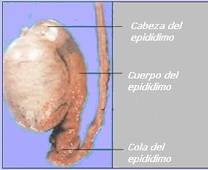
Epidídimo (GAVÓN)
Tubo estrecho y alargado.
Ubicado arriba del testículo.
Responsables de la maduración y activación de los
Espermatozoides.
Formado por: cabeza, cuerpo y cola.
Conecta los conductos deferentes.

Slide 5
Conducto deferente
El conducto deferente es un canal del aparato
reproductor masculino, que se origina en
los testículos y lleva a los espermatozoides hasta la
próstata.
Esta creado por un par de tubos que conectan al
epidídimo con los conductos eyaculadores.

Slide 6
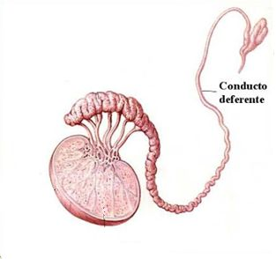
En la eyaculación se contraen y aspiran los
espermatozoides fuera del epidídimo.
En la vasectomía, se obstruye el conducto
deferente; sin embargo, los espermatozoides se
siguen produciendo por los testículos.

Slide 7
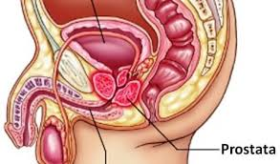
Próstata
Órgano exclusivo del varón, tiene forma de castaña.
Se encuentra ubicada frente al recto, y a la salida
de la vejiga.
Posee células que origina el líquido seminal.

Slide 8
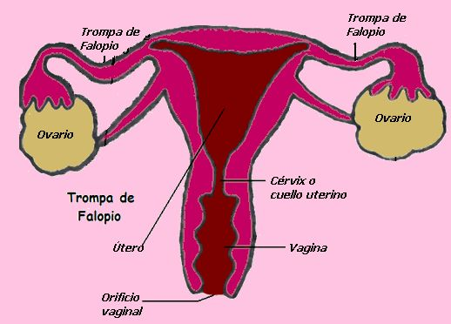
Recordemos algunos órganos internos del sistema reproductor femenino

Slide 9
Trompas de Falopio
Las trompas de Falopio son órganos pares que
pertenecen al sistema reproductor femenino.
Tienen forma de tubos huecos.
Por uno de sus extremos son más anchas y es allí
donde están ubicados y sujeta los ovarios.
El otro extremo más delgado se encuentran
conectadas al útero.

Slide 10
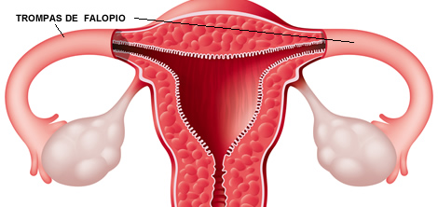
Desde antes de que una mujer nazca, sus ovarios
ya contienen miles de óvulos, que le servirán para
el resto de su vida.
Esto quiere decir que, después de nacer, nunca
más su organismo volverá fabricará óvulos.

Slide 11
Ovarios
Los ovarios son las glándulas sexuales
femeninas.
En el cuerpo de la mujer nos encontramos con dos
ovarios, los cuales están ubicados, justo encima de
las trompas de Falopio.
Justamente, están colocados a ambos lados del útero.
Tiene el tamaño de una almendra y su forma es
ovalada.

Slide 12
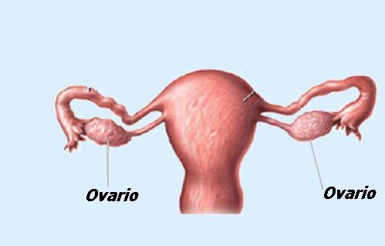
Las hormonas que presentan los ovarios son los
estrógenos y la progesterona que controlan el
desarrollo de las características del cuerpo femenino.
La principal función de los ovarios es la producción
de óvulos.

Slide 13
ÚTERO O MATRIZ
Órgano único.
Tiene forma de saco invertido.
Se encuentra ubicado en el centro de la pelvis, es
móvil, delante de el se halla la vejiga.
Se divide en dos partes una llamada cuerpo
uterino, y la otra cuello o cérvix.

Slide 14
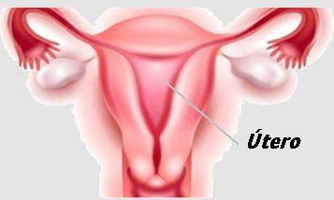
Las paredes del útero se encuentran organizadas
en tres capas, de afuera hacia adentro:
Peritoneo.
Túnica muscular o miometrio.
La mucosa o endometrio.
El útero o matriz es el que está destinado a
albergar el óvulo fecundado durante el período de
los nueve meses de gestación.

Slide 15
